Slide 1

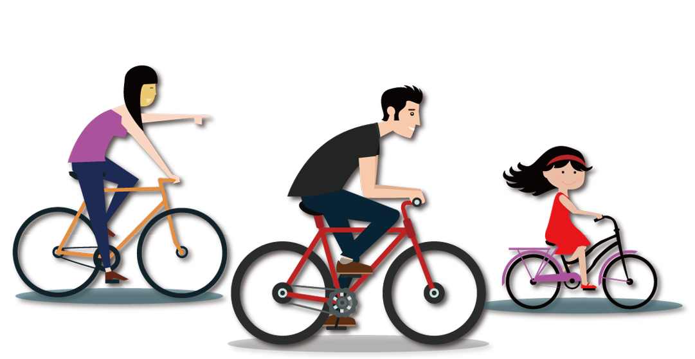
BÀI 10
ĐỒ THỊ QUÃNG ĐƯỜNG –THỜI GIAN (TIẾT 2)

Slide 2

II. Sử dụng đồ thị quãng đường – thời gian
a) Mô tả lại bằng lời chuyển động của ô tô trong 4h đầu.
s (km)
- Trong 3h đầu ô tô đi được 180km với vận tốc không đổi .
a) Mô tả lại bằng lời chuyển động của ô tô trong 4h đầu
b) Xác định tốc độ của ô tô trong 3h đầu
c) Xác định quãng đường ô tô đi được sau 1h30 min từ khi khởi hành
300
•
240
•
G
- Từ giờ thứ 3 đến giờ thứ 4 ô tô đứng yên
•
•
E
180
•
C
D
b) Xác định tốc độ của ô tô trong 3h đầu
120
S
•
•
B
60
•
v = s : t = 180 : 3 = 60km/h
•
A
O
t (km)
c) Xác định quãng đường ô tô đi được sau 1h30 min từ khi khởi hành
1
2
3
4
5
6
Đổi 1h30min = 1,5h
s = v . t = 60 . 1,5 = 90km

Slide 3
Bài 2 tr 55 SGK. Lúc 6h sáng, bạn A đi bộ từ nhà ra công viên để tập thể dục cùng các bạn. Trong 15 min đầu, A đi thong thả được 1000 m thì gặp B. A đứng lại nói chuyện với B trong 5 min. Chợt A nhớ ra là các bạn hẹn mình bắt đầu tập thể dục ở công viên vào lúc 6 h 30 min nên vội vã đi nốt 1000 m còn lại và đến công viên vào đúng lúc 6 h 30 min.
a) Vẽ đồ thị quãng đường - thời gian của bạn A trong suốt quá trình 30 min đi từ nhà đến công viên.
b) Xác định tốc độ của bạn A trong 15 min đầu và 10 min cuối của hành trình
Bài 2 tr 55 SGK. Lúc 6h sáng, bạn A đi bộ từ nhà ra công viên để tập thể dục cùng các bạn. Trong 15 min đầu, A đi thong thả được 1000 m thì gặp B. A đứng lại nói chuyện với B trong 5 min. Chợt A nhớ ra là các bạn hẹn mình bắt đầu tập thể dục ở công viên vào lúc 6 h 30 min nên vội vã đi nốt 1000 m còn lại và đến công viên vào đúng lúc 6 h 30 min.
•
•
•
Thời gian (min) | 0 | 15 | 20 | 30
Quãng đường (m) | 0 | 1000 | 1000 | 2000
•
•
•
•
•

Slide 4
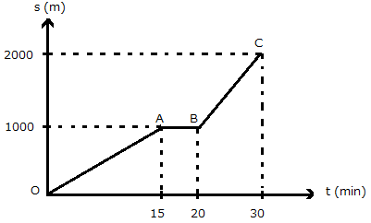
II. Sử dụng đồ thị quãng đường – thời gian
Thời gian (min) | 0 | 15 | 20 | 30
Quãng đường (m) | 0 | 1000 | 1000 | 2000
(3)
(2)
(1)

Slide 5
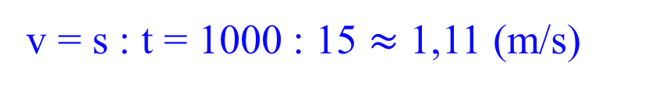
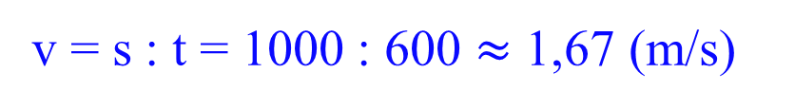
II. Sử dụng đồ thị quãng đường – thời gian
Tốc độ của bạn A trong 15 min đầu
v = s : t = 1000 : 15 $≈$ 1,11 (m/s)
(3)
Tốc độ của bạn A trong 10 min cuối
(2)
Đổi 10 min = 10.60 = 600 s
(1)
v = s : t = 1000 : 600 $≈$ 1,67 (m/s)

Slide 6



Ghi nhớ
Đồ thị của chuyển động có tốc độ không đổi là một đường thẳng.
Cách vẽ đồ thị quãng đường – thời gian của chuyển động.
Sử dụng đồ thị quãng đường – thời gian chuyển động.

Slide 7
Bài tập 1. Một người đi xe đạp, sau khi đi được 10 km với tốc độ 14,28 km/h thì dừng lại để sửa xe và nghỉ ngơi trong 48 min, sau đó đi tiếp 15 km với tốc độ 10 km/h. a) Vẽ đồ thị quãng đường thời gian của người đi xe đạp. b) Xác định tốc độ của người đi xe đạp trên cả quãng đường.

Slide 8
a) Thời gian xe đạp đi 9,8 km là: t = s/v = 10/14,28 = 0,7 h
Thời gian sửa xe là: 48 min = 0,8 h
Thời gian xe đạp đi 15 km là:
t = s/v = 15/10 = 1,5 h

Slide 9
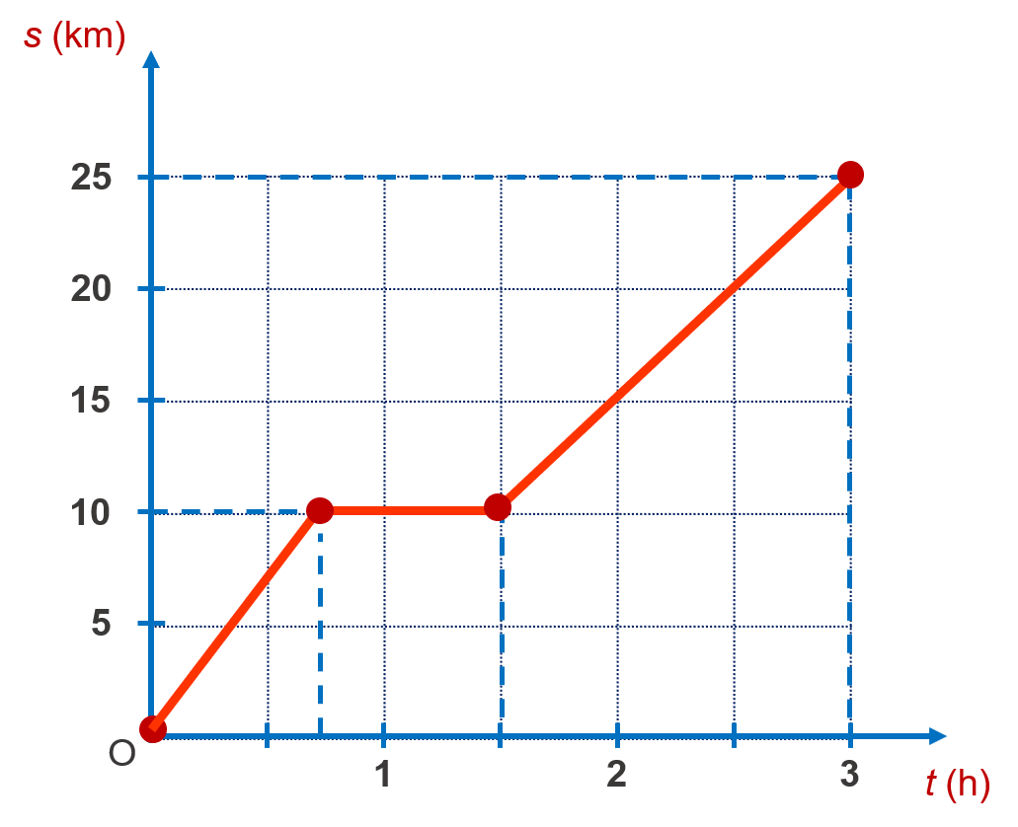
Đồ thị quãng đường – thời gian của xe đạp là:
b) Tốc độ của xe trên cả đoạn đường là:
v = s/t = 25/3 = 8,33 km/h

